Slide 1
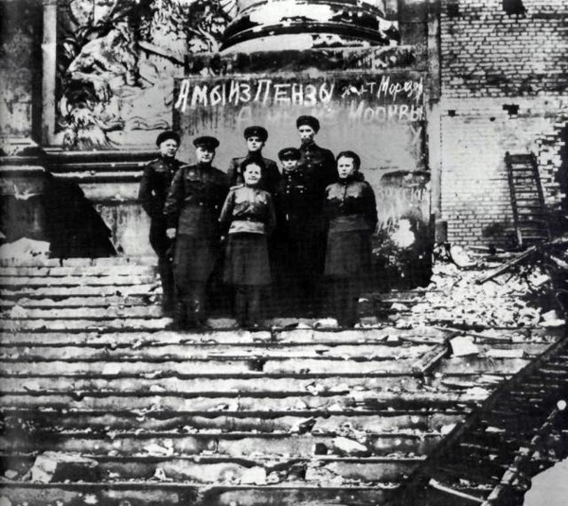
ПРОСВЕТИТЕЛЬСКИЙ ПРОЕКТ «ПАМЯТЬ И ГОРДОСТЬ В СЕРДЦАХ ПОКОЛЕНИЙ» БАШМАКОВСКИЙ РАЙОН
Законодательное Собрание Пензенской области

Slide 2
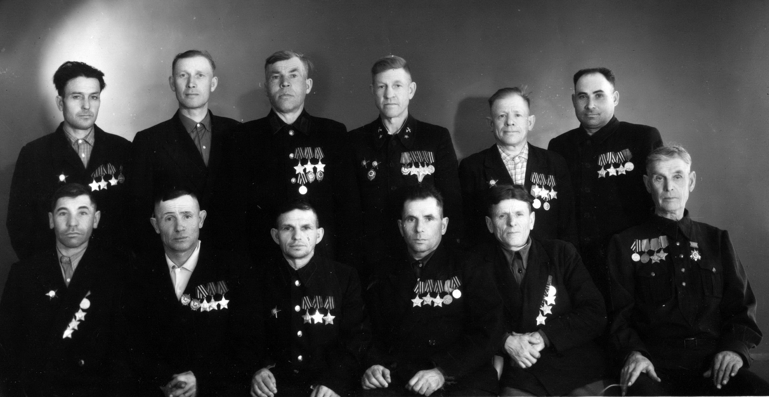
Герой Советского Союза
ГЕРОИ РОДИНЫ –
НАШИ ЗЕМЛЯКИ

Slide 3
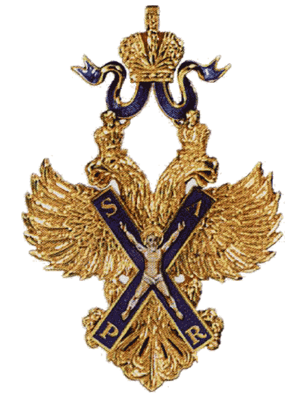
Императорский орден
Святого апостола Андрея Первозванного
Первый по времени учреждения российский орден, высшая награда Российской империи до 1917 года.
Первым кавалером ордена стал дипломат Фёдор Головин в 1699 году, который имел вотчину в с. Ломовка Пензенской губернии.
В 1998 году орден был восстановлен как высшая награда Российской Федерации.

Slide 4
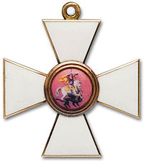
Первая Георгиевская награда
Императорский Военный орден Святого Великомученика и Победоносца Георгия (Орден Святого Георгия).
Утвержден 26 ноября 1769 года. Восстановлен Указом Президента РФ 8 августа 2000 г. На мраморных плитах Георгиевского зала Московского Кремля высечено 11 тысяч имен награжденных.
Орден имел 4 степени
Полных Георгиевских кавалеров - 4 (все фельдмаршалы)
Трижды Георгиевских кавалеров - 3 полководца.
Кавалеров 3-й ст. - выявлено 6 пензенцев
Кавалеров 4-й ст - выявлено 57 пензенцев

Slide 5
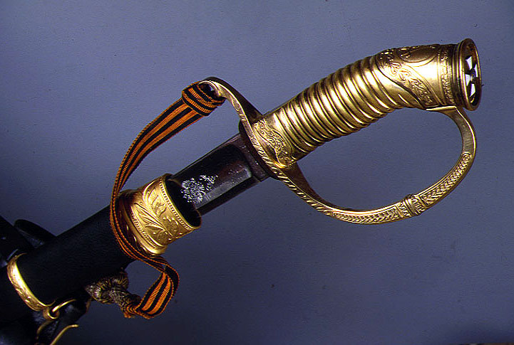
Золотое оружие «За храбрость»
Наградное оружие в Российской империи в 1807-1917 гг., причисленное к статусу государственного ордена. В 1913 г. официально введено как Георгиевское оружие.
«Жалуется оно генералам, штаб- и обер-офицерам за выдающиеся воинские подвиги, требующие несомненного самопожертвования». За время первой мировой войны золотое Георгиевское оружие с надписью «За храбрость» получили 8 пензенцев

Slide 6
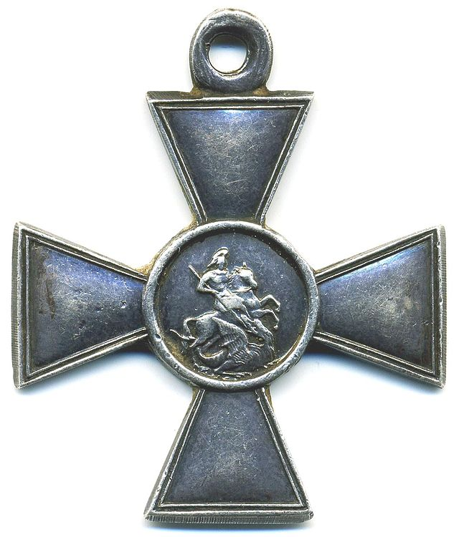
Знак отличия военного ордена
(Георгиевский крест)
Для награждения нижних чинов (солдат и унтер-офицеров) за выдающуюся храбрость в бою против неприятеля в 1807 г. был установлен, Знак отличия Военного ордена в форме Георгиевского креста.
B статуте 1913 г. закреплено официальное название Георгиевский крест. При учреждении солдатский крест степеней не имел. В марте 1856 г. царским указом введены 4 степени, награждение которыми производилось последовательно. С 1914 до 1917 гг. было вручено (то есть в основном за подвиги в Первой мировой войне) 1 млн. 589 тыс. крестов разных степеней.
Удалось выявить 14 полных Георгиевских кавалеров-пензенцев

Slide 7
Звание Героя Советского Союза
16 апреля 1934 г. ЦИК СССР учредил почетное звание Героя Советского Союза - высшую степень отличия для лиц, которые имеют выдающиеся заслуги, связанные с совершением героиче­ского подвига.
Указом Президиума Верховного Совета СССР от 1 августа 1939 г. для Героев Советского Союза учреждена медаль «Золотая Звезда», которая вместе c орденом Ленина вручалась награжденным.
Память о Героях Советского Союза и Георгиевских кавалерах, связанных с Пензенским краем, увековечена в названиях населенных пунктов.

Slide 8
ГЕРОЕВ ИМЕНА ПОСЁЛКИ ОБРЕЛИ

Slide 9
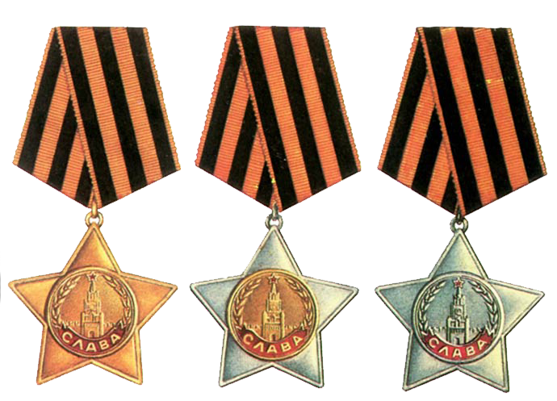
Кавалеры Ордена Славы
8 ноября 1943 года в СССР был учрежден трехстепенный (1, 2 и 3 ст.) Орден Славы для награждения лиц рядового и сержантского состава. При его введении было решено обратиться к славным боевым традициям прошлого - к знакам отличия военного ордена - Георгиевским крестам. Преемственность вводимой новой награды подчёркивалась прежде всего - тем, что для Ордена Славы была взята Георгиевская лента.

Slide 10
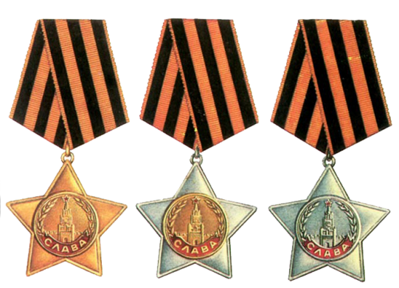
Полными кавалерами ордена Славы стали 49 пензенцев
Орден Славы 1-й ст. первым в СССР получил Николай Залетов — уроженец Сердобска

Slide 11
Звание Героя Российской Федерации
22 марта 1992 г. было установлено звание Героя России — высшее звание, присваиваемое за заслуги перед государством и народом, связанные с совершением геройского подвига.
Этого звания удостоены более 1000 человек, в том числе летчик-космонавт Самокутяев Александр Михайлович уроженец Пензы.

Slide 12
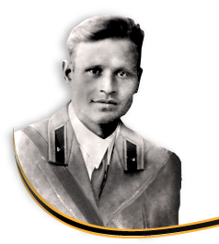
Родился в 1914 году в селе Кандиевка
Младший лейтенант Семён Байков 2-4 июля 1941 года со своими бойцами минировал мост через реку Великая у посёлка Корытово (ныне в черте города Псков) и вёл его охрану.
Ценой жизни подорвал мост.
Высшее звание Героя Советского Союза за совершенный подвиг Семён Байков получил первым
среди воинов инженерных частей
Байков
Семен Григорьевич
Командир саперного взвода 50-го отдельного моторизованного инженерного батальона

Slide 13
Подвиг сапёра
Расположение Пскова на путях к Ленинграду – крупнейшему центру определяло его место в планах «молниеносной войны» гитлеровского командования. Острие удара наступающей группы армий «Север» проходило через Даугавпилс и Псков. По мере возрастания угрозы захвата Пскова командование приняло решение о взрыве мостов через р. Великую и ее притоки. Все автодорожные мосты, прикрывавшие подступы к городу, были подорваны. Сохранился только железнодорожный мост, у которого несла охрану группа из 7 саперов под руководством С.Г. Байкова. Мост был уже заминирован, но по нему переправлялись отступавшие бойцы 41-го стрелкового корпуса. В случае немедленного взрыва моста значительная часть их осталась бы на левом берегу Великой и попала бы в плен, поэтому с взрывом тянули до последнего. Когда приказ о взрыве был получен, саперы увидели, что к мосту с боем пробивается советский артиллерийский дивизион. Байков решил пропустить артдивизион, а потом подорвать мост.

Slide 14
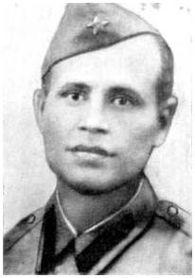
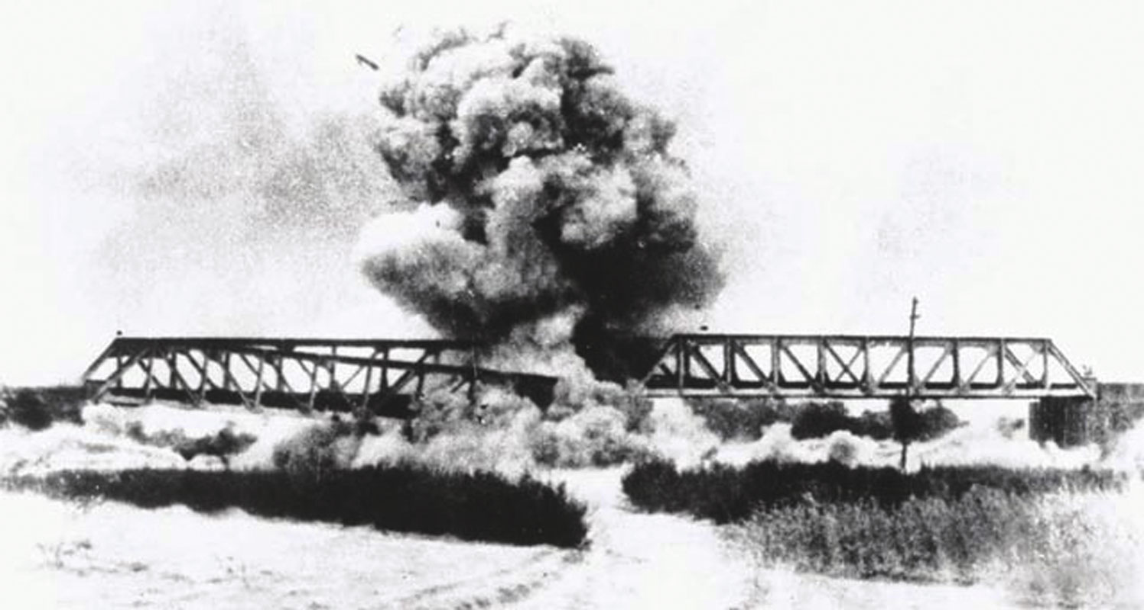
Под огнем артиллеристы переправились, но вслед за ними к мосту устремились немецкие танки. Попытка взорвать мост с помощью подрывной машинки не удалась (провода были перебиты). Тогда саперы вместе с командиром бросились на мост и использовали в качестве детонаторов гранаты. Мост вместе с ворвавшимися на него танками рухнул в воду.

Slide 15
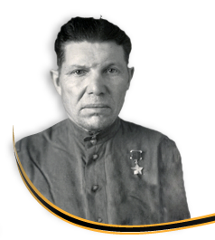
Родился 5 мая 1901 года
в селе Митрофаново
Сержант Никифор Боронин 23 июня 1944 года при прорыве вражеской обороны около деревни Замошье (Витебская область) вместе с подчинёнными первым ворвался в посёлок городского типа Шумилино.
В этом бою лично уничтожил 25 фашистов и 4 взял в плен.
БОРОНИН
Никифор Данилович
Командир отделения
215-го стрелкового полка

Slide 16
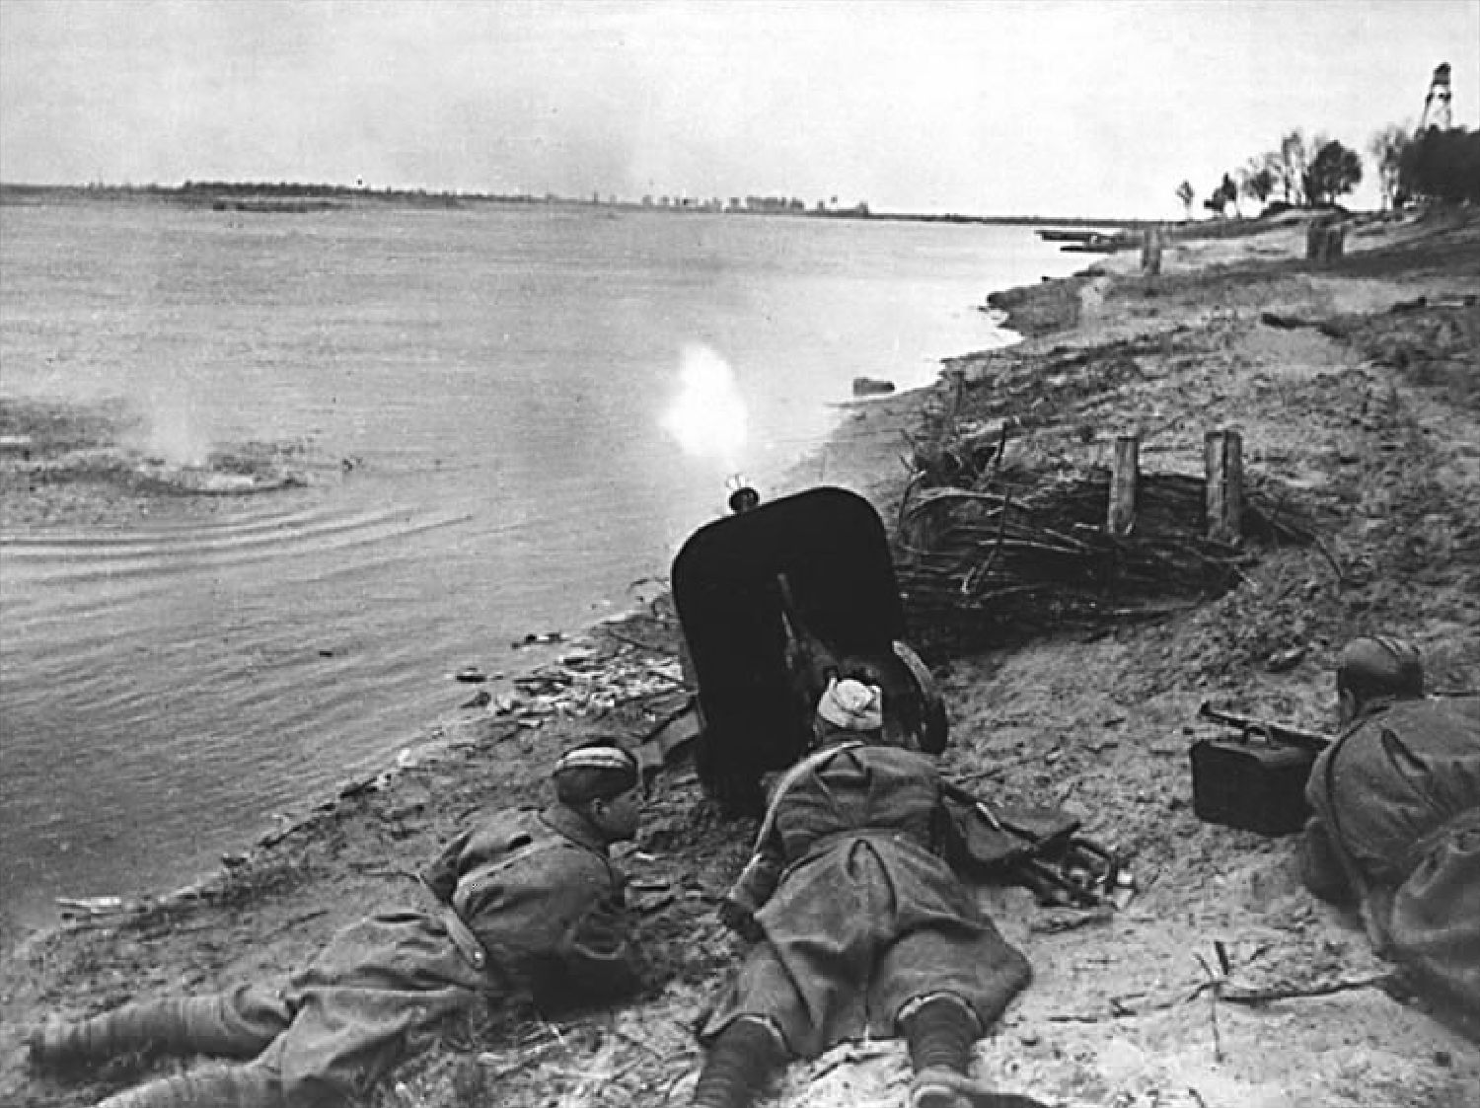
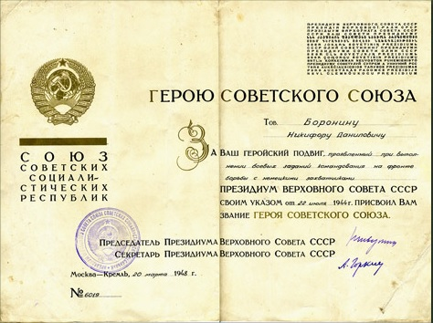
При форсировании реки Западная Двина отделение Никифора Боронина захватило на её правом берегу плацдарм и удерживало его до подхода подкрепления.
Звание Героя
Советского Союза присвоено
22 июля 1944 года

Slide 17
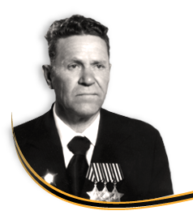
Родился 2 июня 1922 г. в селе Митрофаново
16 декабря 1943 г. в бою у деревни Хохонино (Псковская область) при прорыве обороны противника гвардии старший сержант Видов со своим расчетом действовал в боевых порядках стрелковых подразделений. Метким огнем артиллеристы уничтожили наблюдательный пункт, 4 огневые точки и свыше 10 немцев. Награжден орденом Славы 3-й степени.
ВИДОВ
Ферапонт Никифорович
Кавалер ордена Славы трех степеней
Командир орудийного расчета 45-мм орудия истребительно-противотанковой артиллерийской батареи 210 гвардейского стрелкового полка

Slide 18
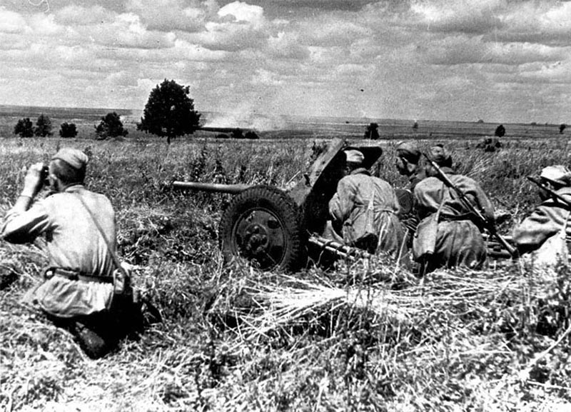
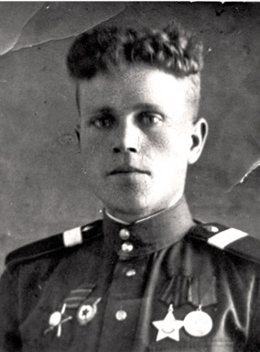
15 мая 1944 года в бою в районе деревни Гора гвардии старший сержант Видов выкатил орудие на прямую наводку и уничтожил дзот противника с пулеметом и его расчетом. Награжден орденом Славы 3-й степени повторно.
2 февраля 1945 г. в бою у села Риши (Латвия) Видов выкатил свое орудие перед боевыми порядками пехоты и прямой наводкой ликвидировал 2 пулемета. Награжден орденом Славы 2-й ст. В июле 1945 года был демобилизован. Указом Президиума Верховного Совета СССР от 10 ноября 1970 года в порядке перенаграждения Видов награжден орденом Славы 1-й ст. Стал полным кавалером ордена Славы.

Slide 19
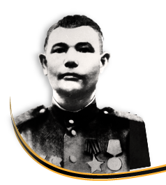
Родился 28 октября 1902 года
в селе Сосновка
Парторг роты гвардии старшина Степан Дадаев 26 апреля 1945 года в составе десанта успешно форсировал пролив, соединяющий Балтийское море с заливом Фришес-Хафф (ныне Калининградский залив) и в числе первых высадился на косе Фрише-Нерунг (ныне Балтийская коса). Воодушевляя бойцов личным примером, отразил вместе с ними 4 контратаки противника, и плацдарм был удержан. Погиб в этом бою.
ДАДАЕВ
Степан Павлович
Стрелок 17-го гвардейского
стрелкового полка
Звание Героя Советского Союза присвоено 29.06.45 г. посмертно

Slide 20
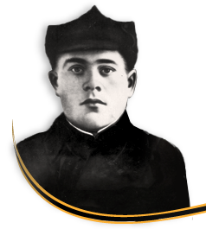
Родился в 1923 году в селе Ольшанка
Гвардии лейтенант Михаил Дунаев отличился в бою 14 января 1945 года в районе населенного пункта Альт-Будупёнен западнее города Шталлупёнен (г. Нестеров Калининградской обл.)
ДУНАЕВ
Михаил Никитович
Командир огневого взвода 125 гвардейского артиллерийского полка
Звание Героя Советского Союза
присвоено 19.04.45 г. посмертно

Slide 21
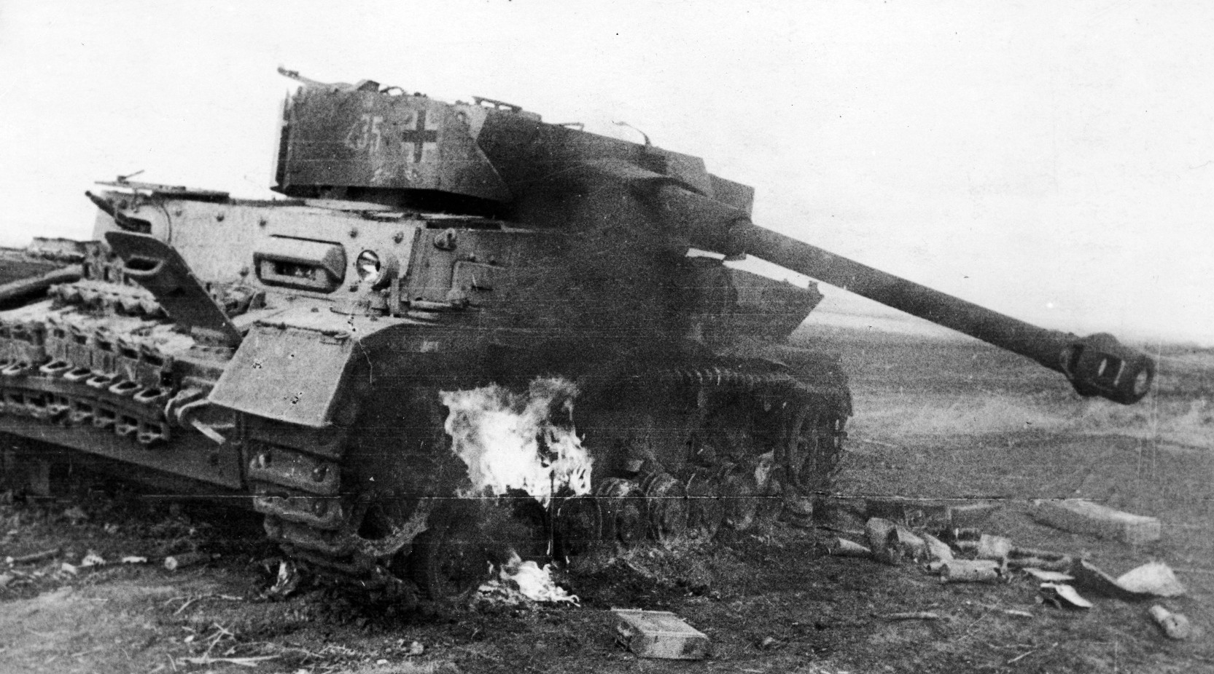
Подвиг Михаила Дунаева
Огневой взвод Михаила Дунаева подбил несколько танков, в бою он заменил выбывшего из строя наводчика и лично поджёг 4 танка. Был ранен, но остался в строю. Погиб в этом бою.

Slide 22
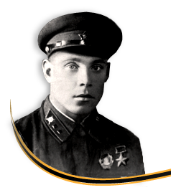
Родился в 1916 году в селе Гаугеровка
Участник советско-финляндской войны 1939-40 гг. Рядовой Василий Захаров принял командование подразделением и 10 марта 1940 года вывел его из кольца окружения. При штурме Виипури (г. Выборг) активно действовал по подавлению пулемётных гнёзд, уничтожению снайперов и автоматчиков врага.
Участник Великой Отечественной войны с 1941 г. Погиб в бою 1 января 1942 года в районе города Белев.
ЗАХАРОВ
Василий Григорьевич
Стрелок
300-го стрелкового полка
Звание Героя Советского Союза присвоено 21 марта 40 года

Slide 23
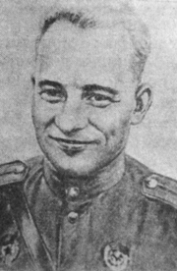
Родился в 1911 году в селе Троицкое
Батальон 205 гвардейского стрелкового полка под командованием гвардии капитана Ксенофонта Максина в ходе боёв 05-10 июля 1943 года уничтожил 18 танков.
Принимал участие в освобождении городов Глухов (Сумская область) и Бахмач (Черниговская область).
Погиб в бою 14 сентября 1943 года.
МАКСИН
Ксенофонт Павлович
Командир батальона 205 гвардейского стрелкового полка
Звание Героя Советского Союза
присвоено 16.10.43 г. посмертно

Slide 24
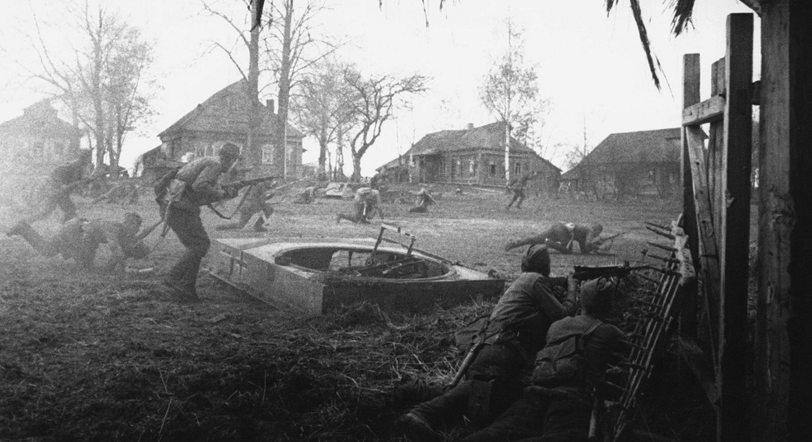
Последний бой Максина
Перед Максиным поставили боевую задачу - совершить 20 километровый бросок в направлении сёл Евлашовка и Комаровка, разгромить эти укреплённые опорные пункты врага и выйти на перекрёсток дорог Нежин - Чернигов - Киев. Совершив бросок, батальон подошёл к сёлам. Неожиданно он был обстрелян артиллерийским и миномётным огнём. "Засада", — мелькнуло в голове у комбата. Он быстро оценил обстановку, перестроил боевые порядки батальона и ударил в северо-западном направлении на село Евлашовка, единственное место, через которое можно было пробиться. Максин поднял в атаку подразделения и повёл на врага, возглавив переднюю цепь. Воодушевлённые примером командира, гвардейцы стремительно ударили по врагу.
Гитлеровцы не выдержали такой атаки и побежали. Более 500 трупов своих солдат и офицеров оставили фашисты на поле боя между сёлами Евлашовка и Комаровка. Многих боевых друзей не досчитались и в гвардейских ротах. Среди погибших был и их командир — гвардии капитан Максин.

Slide 25
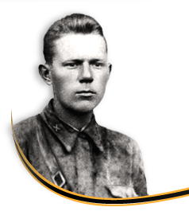
Родился 26.9.1923 года в Башмаково
Гвардии лейтенант Константин Мохов в бою за село Войцехы (12 км восточнее города Гурово-Илавецке, Польша) 5 февраля 1945 года, оставшись один из расчёта, артиллерийским огнём подбил БТР. Когда пушка была повреждена, вступил в рукопашную схватку и погиб.
МОХОВ
Константин Григорьевич
Командир батареи
13-го гвардейского стрелкового полка
Звание Героя Советского Союза
присвоено 19.04.45 г. посмертно

Slide 26
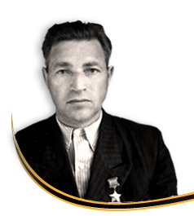
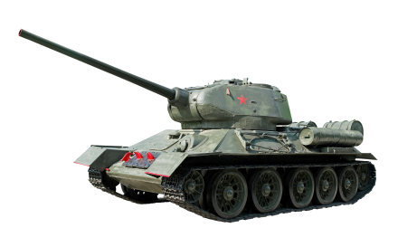
Родился 4.08.1914 г. в селе Громок
Младший сержант Стрижков отличился при прорыве обороны противника юго-восточнее посёлка Пуща-Водица (ныне в черте Киева). 5 ноября 1943 года экипаж танка совершил смелый манёвр и первым вышел на шоссе Киев-Житомир, отрезая пути отхода противнику.
СТРИЖКОВ
Матвей Петрович
Механик-водитель танка
332-го танкового батальона
Звание Героя Советского Союза
присвоено 10 января 1944 года

Slide 27
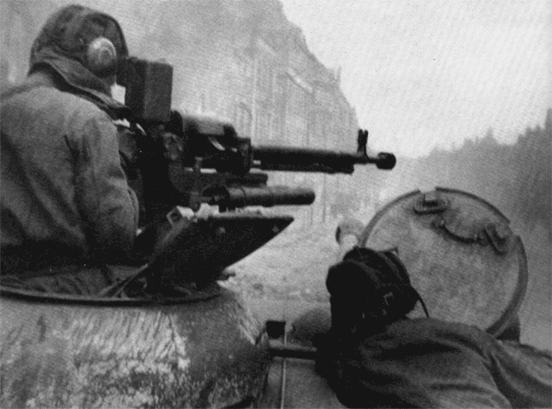
В уличных боях в г. Фастов
экипаж танка уничтожил несколько огневых точек противника

Slide 28
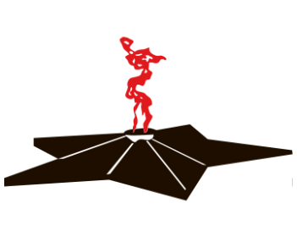
МЫ ПОМНИМ И ГОРДИМСЯ

